Slide 1
ESTRATEGIA DE COMUNICACIÓN
COMUNICACIÓN SOCIAL Y RELACIONES PÚBLICAS
La Paz, julio de 2015

Slide 2
OBJETIVO PRINCIPAL DE CSRP
Comunicación Social y Relaciones Públicas (CSRP) diseña y ejecuta el Plan Estratégico de Comunicación, en función a los objetivos institucionales establecidos por el Servicio de Impuestos Nacionales (SIN).
Lograr una comunicación externa e interna apropiada y oportuna para posicionar al Servicio de Impuestos Nacionales (SIN) como la principal entidad recaudadora de ingresos, para financiar tareas públicas nacionales y como generadora de cultura tributaria.
Objetivo
principal

Slide 3


Objetivos específicos de CSRP
Elaborar y ejecutar una Estrategia Integral de Comunicación para públicos externos e internos para posicionar al SIN como la principal entidad recaudadora de ingresos, para financiar tareas públicas nacionales y como generadora de cultura tributaria.
Comunicar y difundir los cambios en la normativa tributaria, en el marco del nuevo Estado Plurinacional y de la Constitución Política del Estado.
Comunicar y difundir la importancia de recaudar para financiar tareas públicas.
Producir y difundir programas radiales para lograr el cumplimiento voluntario de las obligaciones tributarias.
Comunicar y difundir los principales logros de la gestión del SIN.
Diseñar y ejecutar campañas comunicaciones acordes a las necesidades institucionales, que consoliden la imagen institucional y la cultura organizacional del SIN.

Slide 4


Objetivos específicos de CSRP
Administrar y actualizar la página web del SIN en lo referente a información e imagen institucional
Generar la identidad corporativa de la institución (señal ética y manual corporativo), en el marco del nuevo Estado.
Fortalecer la comunicación interna de la institución.
Comunicar y difundir información del SIN, y promover el pago voluntario de impuestos en las ferias de Cultura Tributaria, Interinstitucionales y Departamentales.

Slide 5



Públicos
Contribuyentes (PRICOS, GRACOS, del Régimen General y potenciales).
Régimen Tributario Simplificado y otros Regímenes Especiales).
Líderes mediáticos y medios de comunicación (prensa).
Opinión Pública en general (adultos, jóvenes y niños)
Líderes de opinión.
Público interno (servidores públicos y consultores de línea).

Slide 6
Ejes temáticos
¿Qué es el Estado?
¿Para qué sirven los impuestos?
¿Por qué es importante que paguemos impuestos?
¿Cómo se puede aportar al país? :
A) Registro
B) Dando y exigiendo factura
C) Presentando mis declaraciones juradas y pagando impuestos
¿Quiénes se benefician con el pago de los impuestos?
¿Cómo se distribuyen los impuestos?
¿Quiénes deben pagan impuestos?
El SIN como la principal entidad recaudadora de los ingresos
¿Qué pasa cuando no pago mis impuestos?
Qué obligaciones tributarias debe cumplir si inicia una actividad económica en Bolivia?

Slide 7
Ejes temáticos
A) Obtener NIT: ¿Qué es el NIT?, ¿quiénes deben tener su NIT?
B) Requisitos
¿Cómo está compuesto el Sistema Tributario Boliviano?
Derechos de los contribuyentes
Deberes de los contribuyentes
¿Qué es la factura y qué es el crédito y débito fiscal?
¿Qué impuestos debo pagar?
Reempadronamiento al Padrón Biométrico
El Sistema de Facturación Virtual (SFV).
Falsos fiscalizadores o controladores.
Destino de los impuestos y redistribución (equitativa) de la riqueza, al gasto público (para satisfacer las necesidades más urgentes de la población).

Slide 8
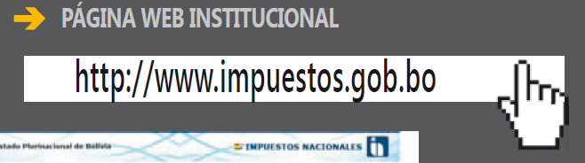
Acciones para cumplir el PEC
Identidad institucional Identidad corporativa de la institución (señalética y manual corporativo).
Línea gráfica (artes, spots, tipografía y demás).
Manejo de información (boletines, notas de prensa y otros).
Campañas comunicacionales: microprogramas educativos y spots institucionales.
Difusión del programa radial “Impuestos en Facilito” en español, aymara y quechua.
Difusión de publicidad en medios alternativos: vallas publicitarias, pantallas de televisión y otros.
Página web del SIN
Comunicación digital, redes sociales (Facebook y Twitter).
Comunicación interna con el fin de contribuir al buen clima organizacional.

Slide 9


Microprogramas Educativos
Objetivo
Producir materiales audiovisuales orientados a motivar e informar a la opinión pública en general sobre la importancia de una Cultura tributaria, destacando además la importancia del cumplimiento de estas obligaciones para el desarrollo de Bolivia.

Slide 10



Microprogramas Educativos
CSRP realiza los microprogramas educativos en los que intervienen: Don Fisco, Kantuta, Patujú, los que han fortalecido la imagen institucional y han generado cultura tributaria, forman parte del colectivo imaginario.
Se incorporó a Doña Norma
Los personajes fortalecen la imagen institucional y generan conciencia y cultura tributaria.
Los microprogramas educativos orientan a los contribuyentes sobre sus obligaciones tributarias.

Slide 11
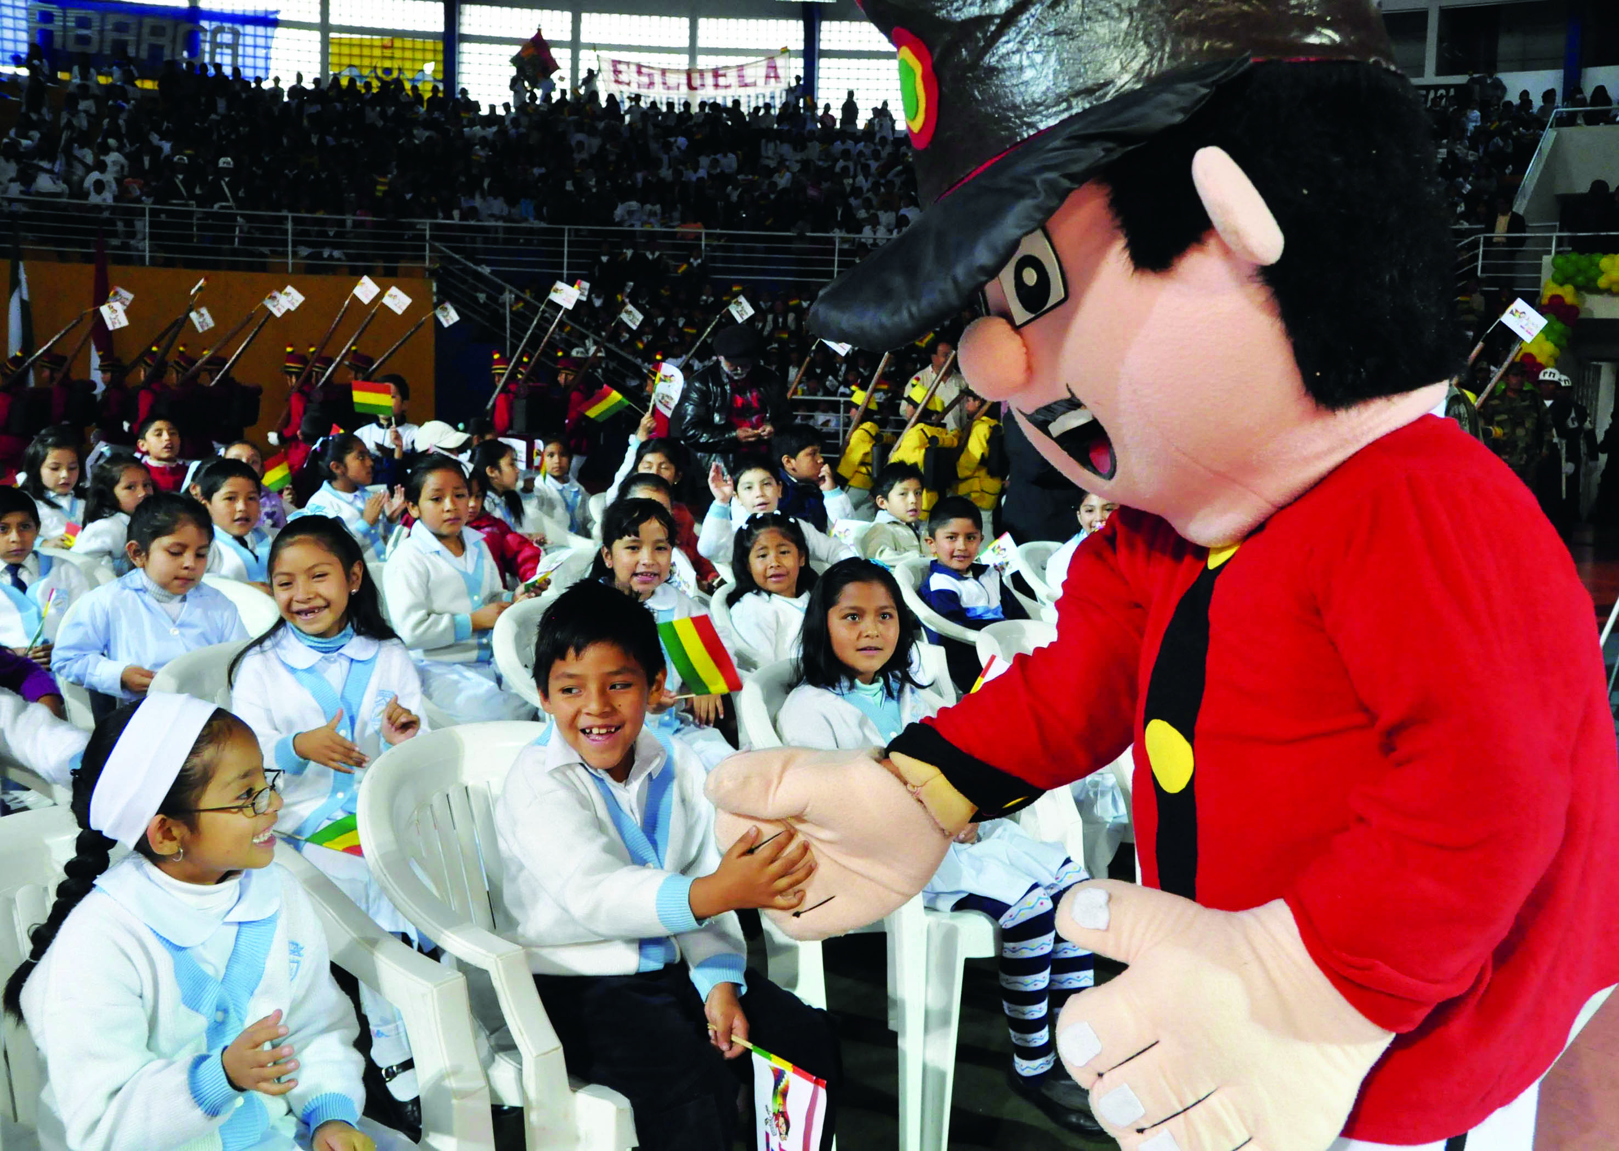


Spots institucionales
Ejecutamos campañas emotivas y motivacionales para comprometer a todas las bolivianas y bolivianos a contribuir para el futuro de Bolivia, con el pago de nuestros impuestos.
Spots institucionales muestran el destino de los impuestos y la redistribución (equitativa) de la riqueza, gracias a los beneficios de la recaudación.

Slide 12


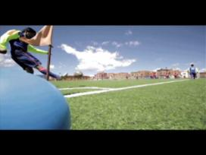
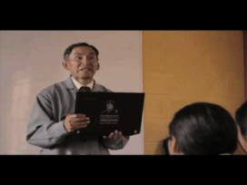
Campaña Balón Azul 2013
Balón Azul 2013
6 spots diferentes
El eje central de la trama fue un Balón Azul que viajó La Paz, Oruro, Sucre, Tarija, Santa Cruz y Cochabamba, mostrando el destino de los impuestos y el para qué los pagamos.
Cada Spot cerraba con una elegante animación del logo del SIN.
La campaña se difundió en tv y radio a nivel nacional.

Slide 13

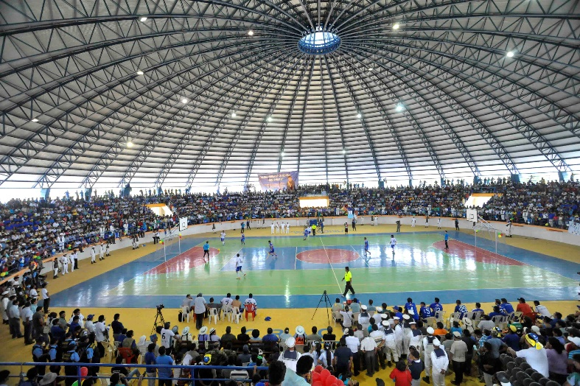
Campaña “Balón Azul 2014”
La campaña tuvo una característica emotiva y en ciudades estratégicas.
Imágenes de una Bolivia que avanza, que los recursos que ingresan por concepto de impuestos se materializan en hospitales, escuelas, caminos y otros.
Valores de la campaña: equidad, justicia, bienestar, «Vivir Bien»
Publicidad alternativa de refuerzo: gigantografías, vallas, artes de prensa y otros.

Slide 14
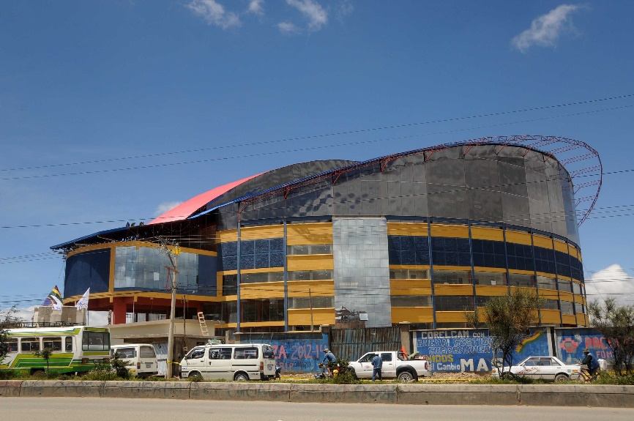

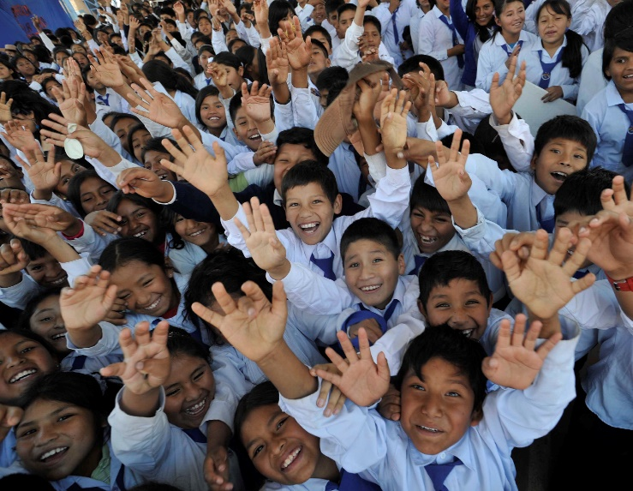

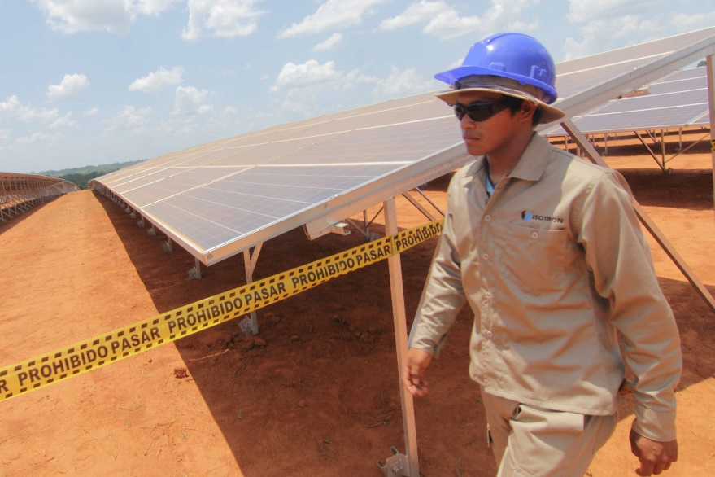
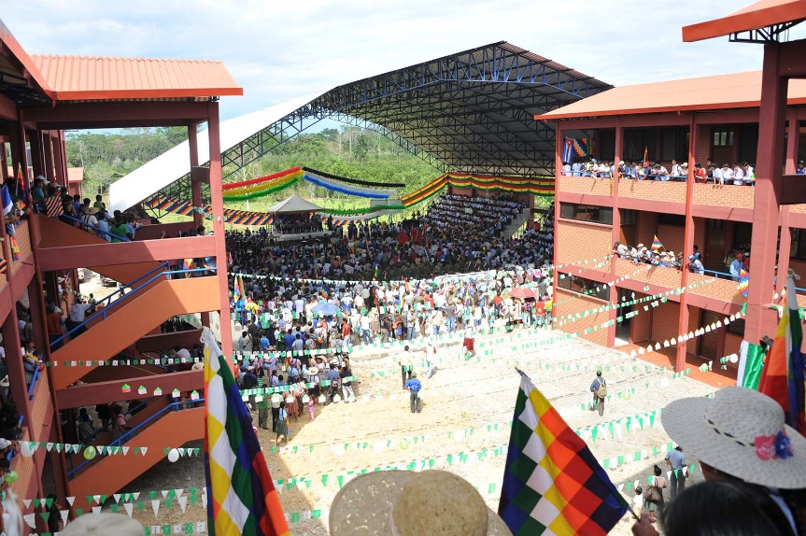
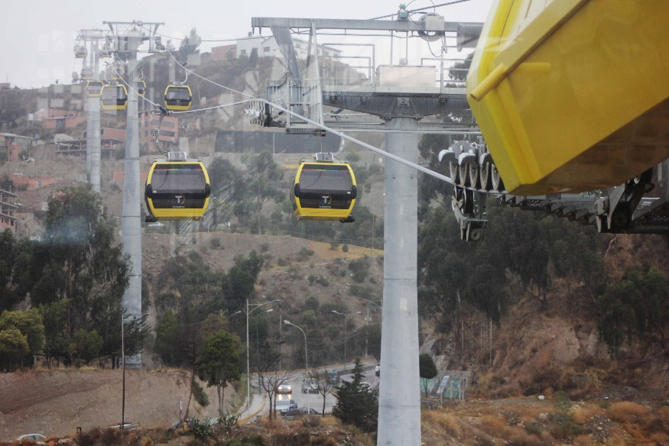
Spots Balón Azul 2014

Slide 15
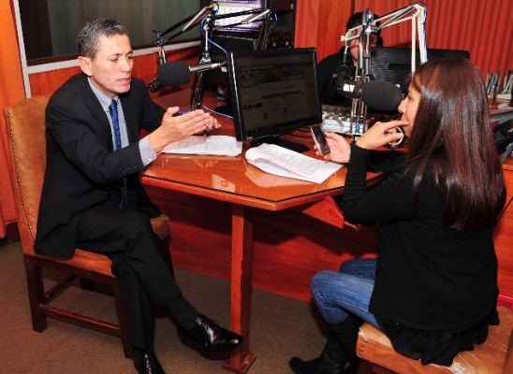
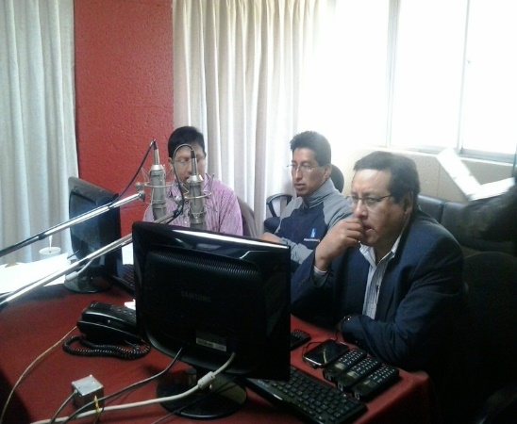
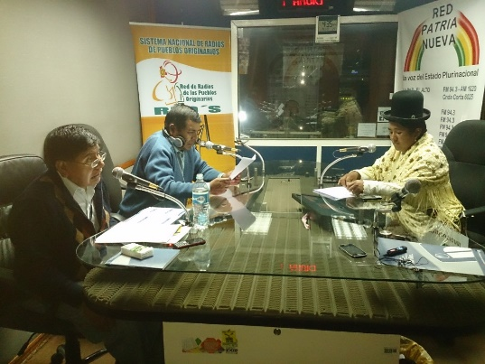
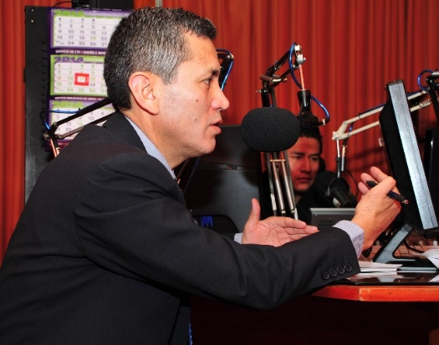
Programa radial Impuestos en Facilito
Impuestos en Facilito” es un producto comunicativo de carácter masivo, que posee un conjunto de temáticas tributarias en lenguaje sencillo.
Frecuencia: 1 programa a la semana, de 30 minutos de duración.
Idiomas oficiales: castellano, quechua y aymara en radios de alcance nacional y local

Slide 16
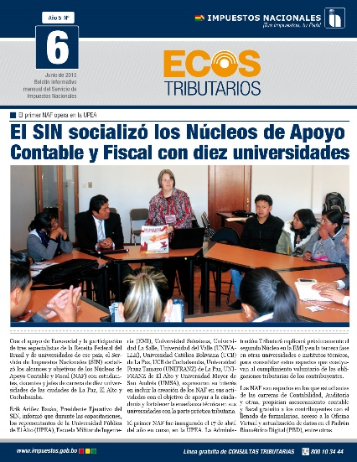

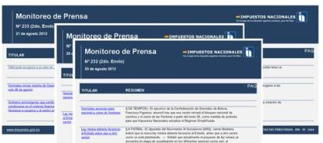


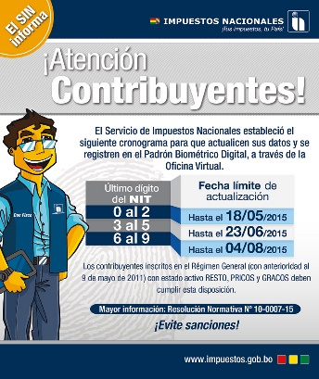
Acciones de Prensa
Boletín mensual
Memoria Anual
Monitoreo informativo Conferencias de prensa y entrevistas;
Gestión de medios;
Soportes informativos; (notas de prensa, boletines, trípticos y otros)
Gestión institucional
Paneles informativos

Slide 17




Comunicación Digital
CSRP administra y actualiza la página web del SIN en lo referente a información e imagen institucional.
Se tienen activas las cuentas de Facebook y twitter.

Slide 18
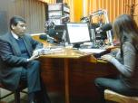
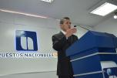
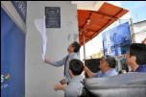
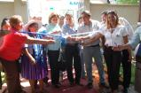
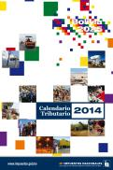

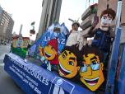
¿Cómo posicionamos la imagen institucional del SIN?
Productos
Campañas masivas de comunicación (tv, radio, prensa escrita)
Programas radiales “Impuestos en Facilito” Castellano (radios Panamericana, Fides, Qhana, Santa Cruz)
Aymara (radio Patria Nueva)
Quechua (radio Cepra de Cochabamba)
Notas de prensa y reportajes especiales
Réplicas de notas de prensa (gestión de medios), respuesta a solicitudes de información (cuestionarios), mensajes de salutación,discursos.
Conferencias de prensa (preparación de contenidos)
Tour de medios televisivos y radiales
Boletines mensuales (Trípticos, Separata SFV, Formularios 200 y 400, Paquete Tributario)

Slide 19


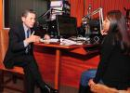
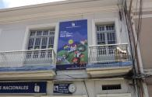

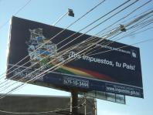
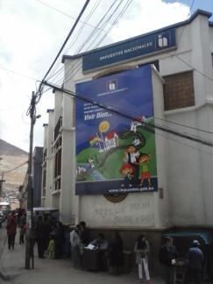


Cómo posicionamos la imagen institucional del SIN?
Revistas “Impuestos al Día” (edición e impresión)
Memoria institucional (edición e impresión)
Monitoreo de prensa y alertas tempranas (escritos, digitales, televisivos y radiales)
Paneles internos (Redes sociales, Facebook, Twitter)
Eventos internos y externos (Día de la Madre, Día del SIN, Taller Vocería, otros)
Promoción de Ferias de Cultura Tributaria y Día de Cultura Tributaria (Expocruz, Feicobol, Tarija, Oruro, Feria del Libro)
Ferias institucionales “Comunicando el Cambio” a nivel nacional
Mejoramiento de fachadas y otros

